Slide 1
Apache Airflow para ETL
Conceptos, Arquitectura y Mejores Prácticas

Slide 2
Fundamentos de Orquestación de datos
La orquestación de datos es la coordinación y automatización del flujo de datos a través de varias herramientas y sistemas para ofrecer productos de datos y análisis de calidad.
El camino hacia las soluciones modernas de orquestación de datos como Airflow tuvo varias evoluciones, empezando por herramientas básicas de programación basadas en el tiempo (por ejemplo, Cron, WTS), seguidas de software propietario (por ejemplo, AutoSys, Informatica) y, por último, soluciones de código abierto más antiguas (por ejemplo, Oozie, Luigi).

Slide 3
¿Qué es Apache Airflow?
Plataforma de código abierto para orquestar flujos de trabajo complejos
Desarrollado originalmente por Airbnb en 2014, ahora es un proyecto de Apache
Permite programar, monitorear y gestionar pipelines de datos
Escrito en Python, lo que facilita la extensibilidad y personalización Interfaz web intuitiva para visualizar y administrar flujos de trabajo
Apache Airflow para ETL

Slide 4
Conceptos Básicos de Airflow
DAG (Directed Acyclic Graph): Representación del flujo de trabajo completo
Operators: Plantillas predefinidas para ejecutar tareas específicas
Task: Instancias parametrizadas de operadores
Dependencias: Relaciones entre tareas que definen el orden de ejecución
Instancias de Tareas: Ejecuciones específicas de tareas en un momento determinado

Slide 5
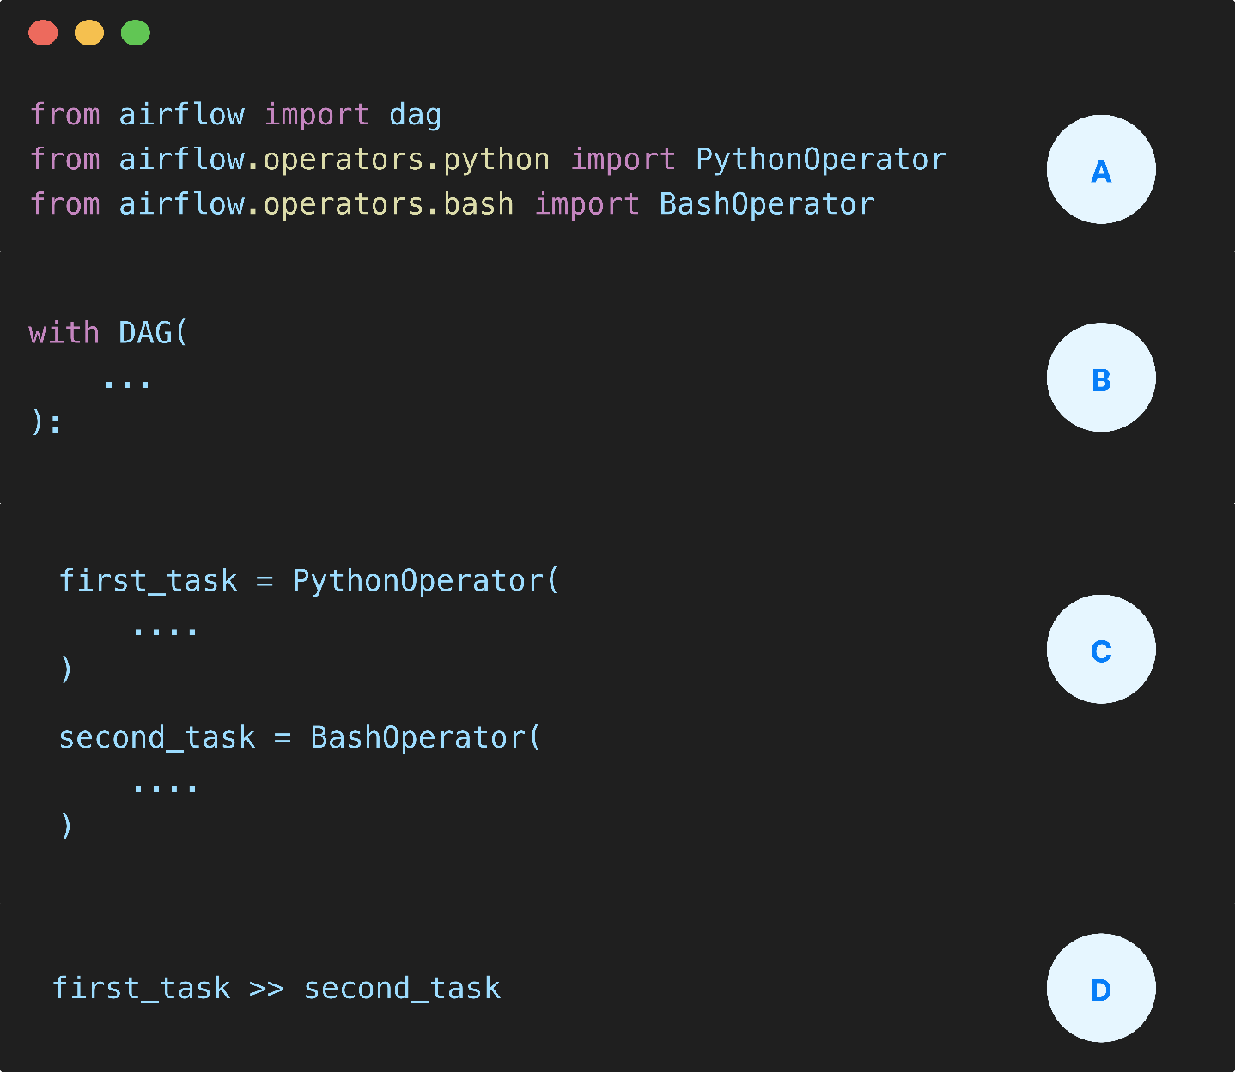
A. Importar módulos
B. DAG
C. Task(Operators)
D. Dependencias

Slide 6
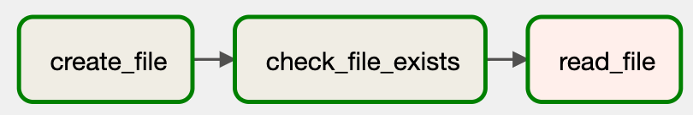
¿Qué es un DAG?
En Airflow, un grafo acíclico dirigido (DAG) es un canal de datos definido en código Python. Cada DAG representa una colección de tareas que desea ejecutar y se organiza para mostrar las relaciones entre las tareas en la interfaz de usuario de Airflow.
Las propiedades matemáticas de los DAG los hacen útiles para construir canalizaciones de datos:

Slide 7
¿Qué es un DAG?
Dirigidos: Si existen varias tareas, cada una de ellas debe tener al menos una tarea ascendente o descendente definida.
Acíclico: Las tareas no pueden depender de sí mismas. Esto evita bucles infinitos.
Gráfico: Todas las tareas pueden visualizarse en una estructura de grafo, con relaciones entre tareas definidas por nodos y vértices.
Aparte de estos requisitos, los DAG en Airflow pueden definirse como se desee. Pueden tener una sola tarea o miles de tareas organizadas de cualquier manera.

Slide 8
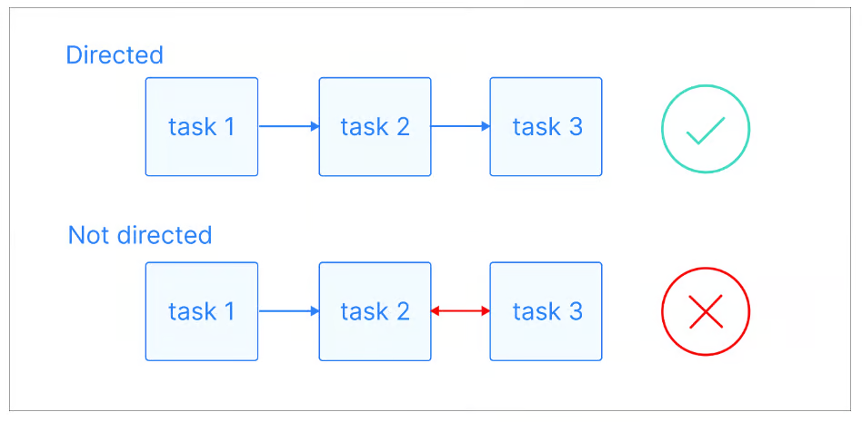
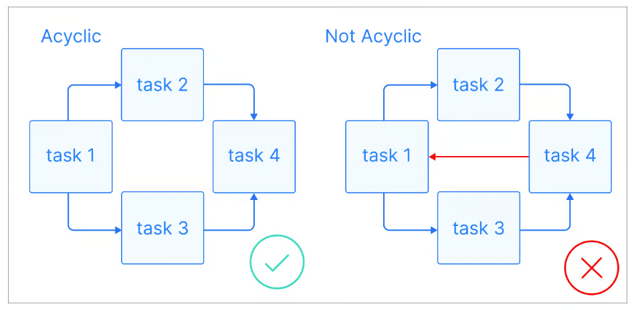
¿Qué es un DAG?

Slide 9
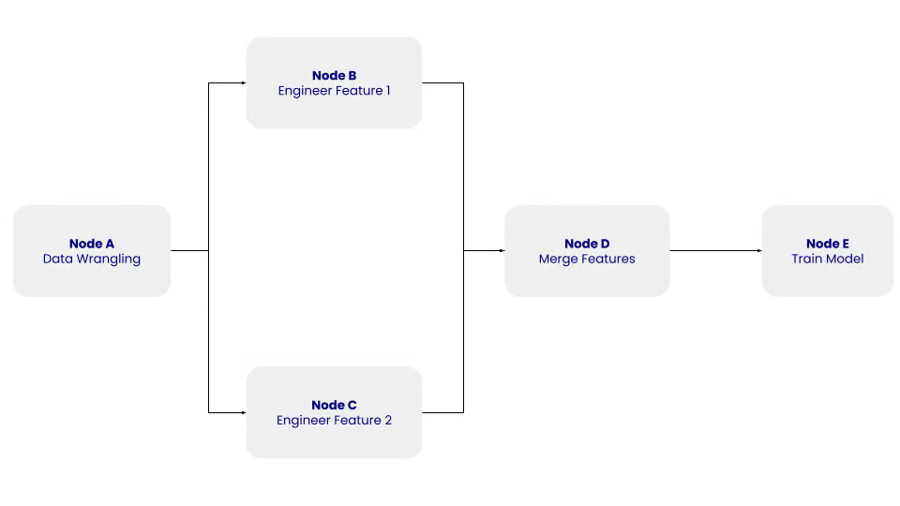
¿Qué es un DAG?
En el DAG anterior, el nodo A representa el paso de manipulación de datos, que implica el paso de limpieza de datos, en el que se limpian y preprocesan los datos extraídos.
Los nodos B y C representan los pasos de ingeniería de rasgos, en los que los datos depurados se transforman independientemente en dos rasgos.
El nodo D consiste en fusionar las características.
Por último, el Nodo E representa el paso de entrenamiento del modelo, en el que se entrena un modelo de aprendizaje automático con los datos transformados.
Al DAG no le importa lo que ocurre dentro de las tareas, sino el orden en que deben ejecutarse.

Slide 10
Arquitectura de Airflow
Webserver: Proporciona la interfaz de usuario para visualizar y administrar DAGs (Flask y Gunicorn)
Metadata Database: Almacena información sobre DAGs, tareas y ejecuciones
Scheduler: Monitorea DAGs y activa ejecuciones según programación.
Queue: Responsable de mantener el orden en la ejecución de las tareas
Executor: Determina cómo se ejecutan las tareas (local, Celery, Kubernetes)
Workers: Procesos que ejecutan las tareas asignadas.

Slide 11
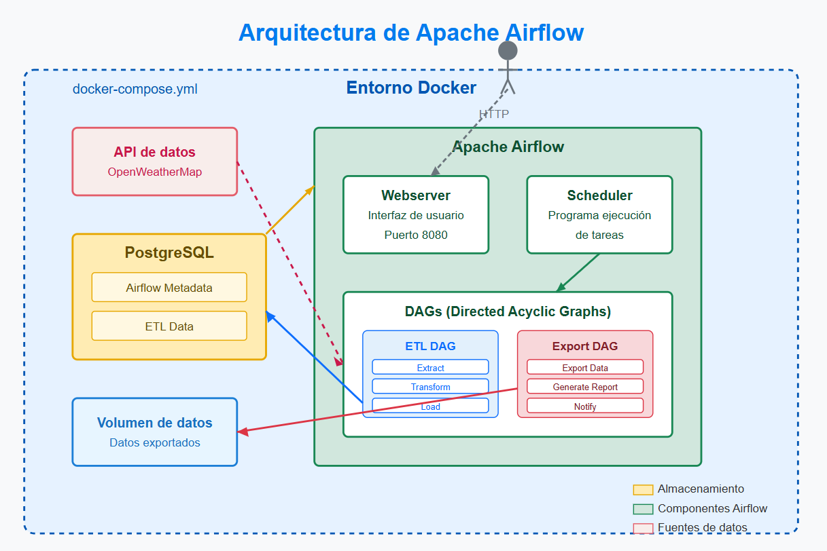

Slide 12
Tipos de Executors
SequentialExecutor: Ejecuta tareas secuencialmente
LocalExecutor: Ejecuta tareas en paralelo en una sola máquina
CeleryExecutor: Distribuye tareas entre múltiples workers
KubernetesExecutor: Ejecuta cada tarea en un pod de Kubernetes
DaskExecutor: Utiliza Dask para distribuir tareas

Slide 13
Operators Comunes
PythonOperator: Ejecuta funciones Python BashOperator: Ejecuta comandos bash SQLOperator: Ejecuta consultas SQL EmailOperator: Envía correos electrónicos SimpleHttpOperator: Realiza solicitudes HTTP
Sensors: Operadores especiales que esperan a que ocurra un evento

Slide 14
ETL con Airflow: Conceptos
Load (Carga)
Almacenar datos procesados en el destino final como data warehouse o data lake.
Extract (Extracción)
Obtener datos de diversas fuentes
como bases de datos, APIs, archivos, etc.
Transform (Transformaci ón)
Limpiar, estructurar y enriquecer datos para hacerlos útiles y coherentes.

Slide 15
Construcción de Pipelines ETL con Python
Definición de DAGs como código Python
Uso de operadores para cada etapa del proceso ETL Establecimiento de dependencias entre tareas Programación de ejecuciones periódicas
Manejo de errores y reintentos

Slide 16
Definición de Dependencias
Método de operador
>> (recomendado)
# Estilo de operador de ﬂujo extraccion >> transformacion >> carga
# Equivalente a:
# extraccion.set_downstream(transformaci # transformacion.set_downstream(carga)
Método tradicional (legacy)
# Conﬁguración explícita de dependencias extraccion.set_downstream(transformacion transformacion.set_downstream(carga)
# Para dependencias múltiples: tarea1.set_downstream([tarea2, tarea3]) [tarea2, tarea3].set_downstream(tarea4)

Slide 17
Mejores Prácticas para ETL con Airflow
Tareas idempotentes: Diseñar tareas que puedan ejecutarse múltiples veces sin efectos secundarios no deseados
Evitar dependencias innecesarias: Mantener los DAGs simples y crear solo dependencias lógicamente necesarias
Manejo de errores: Configurar reintentos y notificaciones adecuadas para fallos
Variables y conexiones: Utilizar las funcionalidades de Airflow para gestionar configuraciones
Documentación: Documentar DAGs y tareas con descripciones claras
Evitar código de nivel superior: Mantener código pesado dentro de funciones

Slide 18
Patrones Comunes en ETL con Airflow
Fan-out/Fan-in
Dividir trabajo en tareas paralelas y luego consolidar resultados
Ramificación condicional
Ejecutar diferentes tareas según condiciones
from airﬂow.operators.python import BranchPythonOperator
def elegir_ruta(**kwargs): if condicion:
return 'tarea_a' else:
return 'tarea_b'
decision = BranchPythonOperator( task_id='decision', python_callable=elegir_ruta, dag=dag
inicio >> [tarea1, tarea2, tarea3] >> con
)
decision >> [tarea_a, tarea_b]

Slide 19
Casos de Uso Prácticos
Procesamiento diario de archivos de registro
Sincronización de datos entre sistemas
Generación de informes periódicos
Entrenamiento y despliegue de modelos de ML
Validación y limpieza de datos
Integración con servicios en la nube (AWS, GCP, Azure)
Apache Airflow para ETL

Slide 20
Características Avanzadas
XComs
Intercambio de datos entre tareas
Otras características
Pools: Control de recursos y concurrencia
SLAs: Monitoreo de tiempos de ejecución
Callbacks: Funciones para eventos del ciclo de vida
Plugins: Extensión de funcionalidades
Lineage: Seguimiento de dependencias de datos
def tarea1(**kwargs):
# Guardar valor en XCom kwargs['ti'].xcom_push(key='resultado', value=
def tarea2(**kwargs):
# Obtener valor de XCom
valor = kwargs['ti'].xcom_pull(
task_ids='tarea1', key='resultado'
)
print(f"Valor recibido: {valor}")

Slide 21
Monitoreo y Depuración
Herramientas Integradas
Interfaz web para visualizar estado de DAGs y tareas
Logs detallados para cada tarea
Alertas por correo electrónico en caso de fallos
Depuración y Pruebas
Comando airﬂow
tareas individuales
Comando airﬂow
test para probar
tasks test para
verificar tareas fuera del programador
Integración con sistemas de monitoreo externos como Prometheus, Grafana

Slide 22
Conclusiones
Airflow es una herramienta poderosa para orquestar pipelines ETL Ofrece flexibilidad, escalabilidad y robustez
La definición de flujos como código facilita el versionado y la colaboración
Ideal para equipos de datos que necesitan automatizar procesos complejos
Comunidad activa y en constante crecimiento

Slide 23
Recursos Adicionales
Documentación oficial: airflow.apache.org GitHub: github.com/apache/airflow
Tutoriales y ejemplos: airflow.apache.org/docs/apache- airflow/stable/tutorial.html
Slack: apache-airflow.slack.com
Cursos en línea: Udemy, Coursera, DataCamp
Apache Airflow para ETL

